Slide 1
IntranetCloud
PFC – Pablo Navarro Urbano – 2ºDAW

Slide 2
Índice
Introducción
Cliente de la aplicación
Herramientas utilizadas
Aprendizaje durante el desarrollo
Conclusión
Video Demo

Slide 3


Introducción

Slide 4

Cliente de la aplicación

Slide 5





Herramientas utilizadas

Slide 6




Aprendizaje

Slide 7

Conclusión

Slide 8
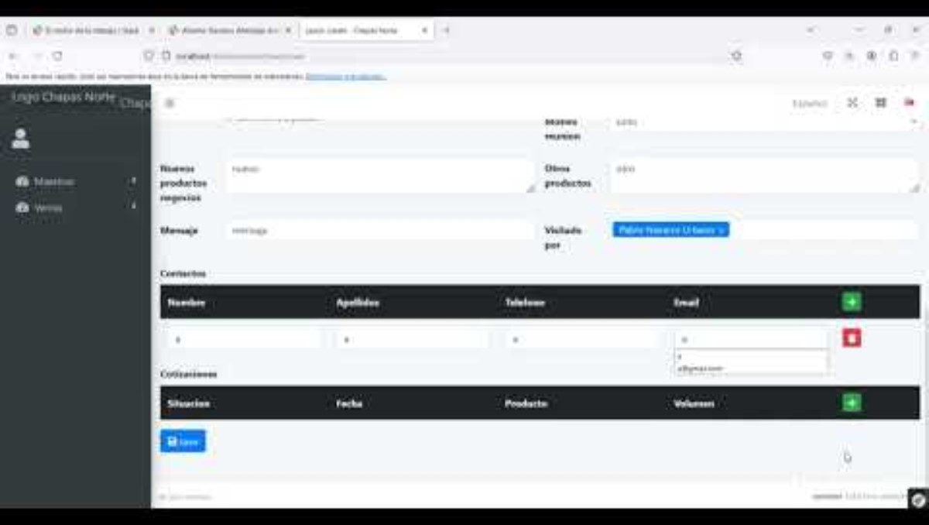
https://youtu.be/6-JWuXjwkQw

Slide 9
¿Tenéis alguna pregunta?

